Slide 1
Uzaktan Eğitim Etkinlikleri
İçin Microsoft Teams Kullanımı

Slide 2
Sunum Özeti
Giriş
ODTÜZEM Microsoft Teams nedir?
Microsoft Teams Kurulumu Microsoft Teams'in Özellikleri Microsoft Teams ve Uzaktan Eğitim için Ayarlar Microsoft Teams'i Kullanmak için En İyi Yöntemler ODTÜClass’ta Microsoft Teams'i Kullanma ve Link Verme Sık Karşılaşılan Sorunlar ve Sorun Giderme Soru / Cevap

Slide 3
ODTÜZEM
Uzaktan Eğitim Uygulama ve Araştırma Merkezi
https://odtuzem.metu.edu.tr

Slide 4
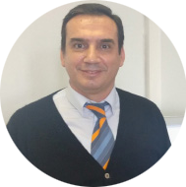
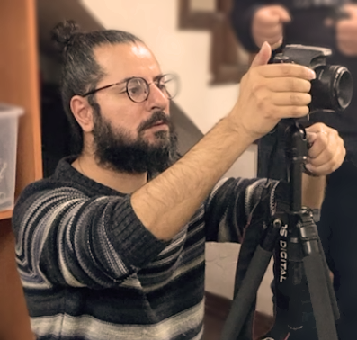
ODTÜZEM - Ekip
Dr. Öğr. Gör. Funda Alptekin
Dr. Öğr. Gör. Şenol Bakay
Dr. Öğr. Gör. Ersin Kara
Araş. Gör. Rafet Çevik
Prof. Dr. Ömer Delialioğlu
Merkez Başkanı / Rektör Danışmanı
Bilgisayar ve Öğretim Teknolojileri Eğitimi Bölümü

Slide 5
Microsoft Teams Nedir?

Slide 6
Microsoft Teams, kullanıcıların gerçek zamanlı olarak iletişim kurmasına, dosya paylaşmasına ve birlikte çalışmasına olanak tanıyan bir işbirliği platformudur. Microsoft Office 365 araç paketinin bir parçasıdır ve kuruluşlar/üniversite içindeki iletişimi ve işbirliğini kolaylaştırmak için tasarlanmıştır.
https://teams.microsoft.com

Slide 7
Microsoft Teams Kurulumu
BİDB – Lisanslı Yazılımlar
Microsoft Teams
Office 365 Education Kaydı
Microsoft Teams İndirme

Slide 8
Microsoft Teams’in Özellikleri
Microsoft Teams, işbirliği ve iletişim için ideal bir platformdur. En önemli özelliklerden biri, kullanıcıların bireylere veya gruplara anlık mesaj göndermelerini sağlayan sohbettir. Bu özellik, resmi toplantı gerektirmeyen hızlı konuşmalar veya güncellemeler için özellikle yararlıdır. Microsoft Teams'in bir diğer önemli özelliği, kullanıcıların dünyanın herhangi bir yerinden meslektaşları veya müşterileriyle sanal toplantılar yapmalarını sağlayan video konferanstır. 1000 kişiye kadar limiti olan bu özellik, projeler veya sunumlar üzerinde uzaktan işbirliği yapmayı kolaylaştıran ekran paylaşımı özelliklerini içerir.
Dosya paylaşımı, kullanıcıların belgeleri, görüntüleri ve diğer dosyaları ekip üyeleriyle kolayca paylaşmalarına olanak tanıyan Microsoft Teams'in bir başka önemli özelliğidir.

Slide 9
Microsoft Teams ve Uzaktan Eğitim için Ayarlar
Ekip / Takım Oluşturma Kanal Ekleme
Dosya Gönderme
Sohbet Özellikleri
Duyuru Ekleme
Ödev Yükleme
Ortak Çalışma
Toplantı Özellikleri

Slide 10
Microsoft Teams’i Kullanmak için En İyi Yöntemler
Microsoft Teams'i kullanırken, iletişim ve işbirliği için net kanallar oluşturmak önemlidir. Belirli projeler veya öğrenci grupları için kanallar ayarlayarak üyeleri ilgili tüm tartışmalar ve güncelleştirmeler için bu kanalları kullanmaya teşvik edebilirsiniz. Diğer bir iyi yöntem, bildirimleri etkili bir şekilde kullanmaktır. Bildirim Ayarları da yapılarak, önemli bildiriler alınması sağlanabilir.
Sohbet özelliğinde bulunan grup sohbeti ile öğrenci gruplarıyla ayrı ayrı görüşmeler yapabilirsiniz.

Slide 11
ODTÜClass ve Microsoft Teams Kullanımı
Toplantı oluşturma ve Link Ekleme
Toplantı kaydının ODTÜClass’ta paylaşılması
Ödevler ve Notlar

Slide 12
Sık Karşılaşılan Sorunlar ve Sorun Giderme
Ses ve video sorunları
Dosya Paylaşım sorunları
İşbirliği sorunları
Notes:
Kullanıcıların Microsoft Teams'i kullanırken karşılaşabileceği yaygın bir sorun, aramalar sırasında ses ve video ile ilgili zorluktur. Bunun nedeni, zayıf internet bağlantısı veya güncel olmayan yazılımlar gibi bir dizi faktörden kaynaklanabilir. Bu sorunu gidermek için kullanıcıların öncelikle internet bağlantılarını kontrol etmeleri ve Teams'in en son sürümünün yüklü olduğundan emin olmaları gerekir. Sorun devam ederse Teams'de kamera ve mikrofon ayarlarını değiştirmeyi veya cihazlarını yeniden başlatmayı denemeleri gerekir.
Diğer bir yaygın sorun, dosya paylaşımı ve işbirliği ile ilgili zorluktur. Kullanıcılar, paylaşılan dosyalara erişme veya belgeler üzerinde gerçek zamanlı olarak işbirliği yapma konusunda sorunlarla karşılaşabilir. Bu sorunu gidermek için, kullanıcılar dosyalara erişmek için uygun izinlere sahip olduklarından ve doğru hesapta oturum açtıklarından emin olmalıdır. Ayrıca, belgede herhangi bir güncelleme veya değişiklik olup olmadığını kontrol etmeli ve gerekirse sayfayı yenilemeyi veya önbelleklerini temizlemeyi denemelidirler.

Slide 13
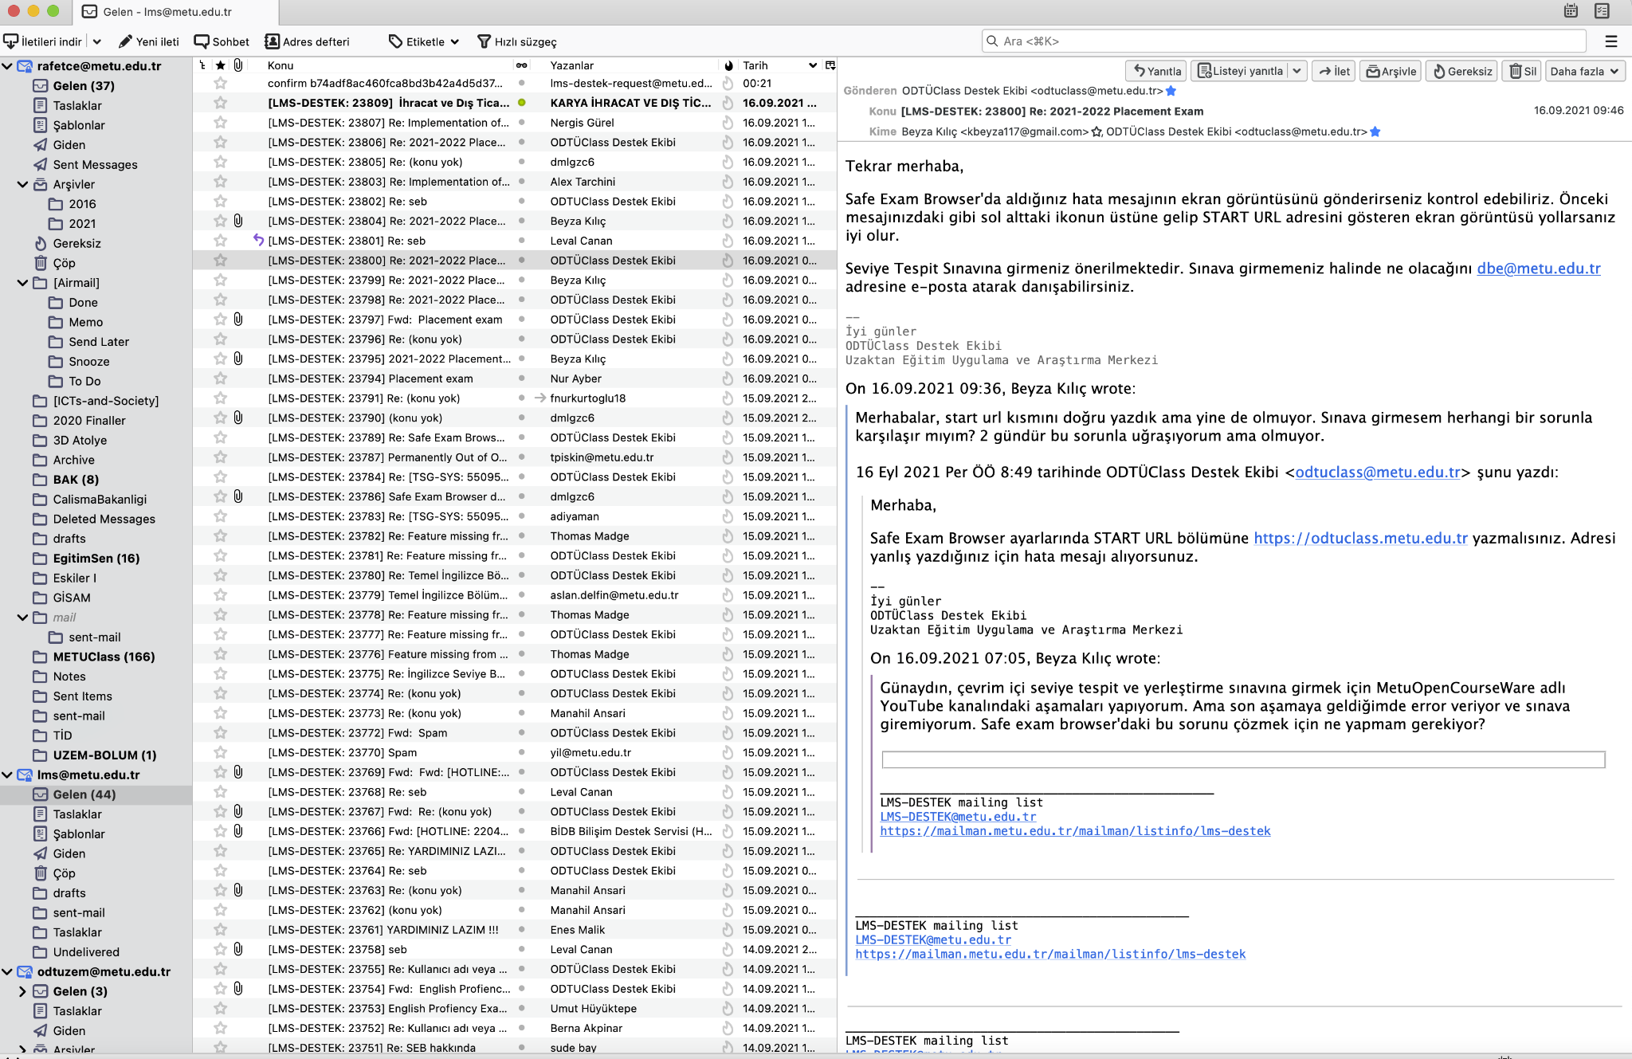
Microsoft Teams Kullanım ve Destek
ODTÜClass
Destek Ekibi
odtuclass@metu.edu.tr
Uzaktan Eğitim Uygulama ve Araştırma Merkezi
odtuzem.metu.edu.tr

Slide 14
Teşekkürler!
Soru / Cevap

